Slide 1
图论
wjh

Slide 2
最小生成树的应用
最短路的应用
有向图的强联通分量
无向图的双联通分量

Slide 3
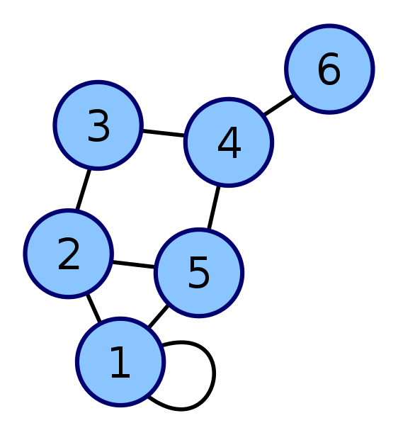
图的概念
一张图G是一个二元组(V,E)，其中V称为顶点集，E称为边集
边集E的元素是二元组数对，用(x,y)表示，其中x,y ∈ V，代表有一条从x到y的边
有向图：边有方向，(x,y)和(y,x)不表示一条边
无向图：边无方向，(x,y)和(y,x)表示一条边，实际编程中常常认为每一条边 都是两条有向边
重边：两点之间有多条边，有的题目会保证无重边
自环：边(x,x)，如右图点1处有一个自环，有的题目会保证无 自环
边权：每条边有一个权值c，常常代表距离或者费用
OI中不需要拘泥于严格的定义，理解即可

Slide 4
名词解释
连通图：任意两点间存在路径
树:以下定义等价
任意两点间只存在一条路径的图
无环的连通图
n个点n-1条边的连通图
n个点n-1条边,无环的图
子图：图G'称作图G的子图如果V(G') ⊆ V(G)以及E(G') ⊆ E(G)。 也就是从原图中选出一些点以及和一些边组成的新的图
生成子图：指满足条件V(G')=V(G)的G的子图G'。 也就是选出所有的点和一些边组成的新的图，生成树则是指子图G'是一颗树

Slide 5
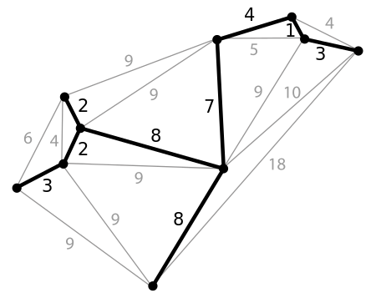
名词解释
最小生成树：对于带权图，权值和最小的生成树
最小瓶颈生成树：对于带权图，最大权值最小的生成树
最小生成树一定是最小瓶颈生成树

Slide 6
最小生成树问题
Prim算法：
从一个点开始建树，每次将连接树外和树里最小的边加入树
稀疏图可以使用堆优化，类似Dijkstra。
时间复杂度：O(n²)/O(mlogn)
Kruskal算法：
最开始是n棵树的森林，每次选最小的边将两颗树连起来，使用并查集判断维护连通
时间复杂度：O(mlogn)
后者好写一些

Slide 7
公路修建 P1265
给出平面上的n(≤5000)个点， 点与点之间可以连边，距离为欧几里得距离，求最小生成树。
如果直接建图，边数m=O(n²)，此时堆优化的Prim效率低于朴素实现。
不需要显式保存邻接矩阵，每次枚举时计算距离即可

Slide 8
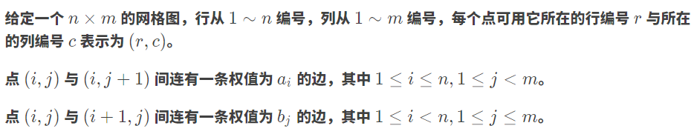
[CSP-SJX2019]网格图 P5687

Slide 9
货车运输 P1967
A 国有 n(≤10,000) 座城市，编号从 1 到 n，城市之间有 m(≤50,000) 条双向道路。每一条道路对车辆都有重量限制，简称限重。
现在有 q(≤30,000) 辆货车在运输货物， 司机们想知道每辆车在不超过车辆限重的情况下，最多能运多重的货物。

Slide 10
货车运输(NOIP2013) P1967
考虑两点间司机的移动路径，一定是最小权值最大的路径
看起来很像二分，但是多组询问
两点间路径唯一：树的定义之一
所以司机会走的边构成了一棵树
类似最小瓶颈生成树，本题走的边都在最大生成树上
然后问题转化为了多组询问，树上两点间路径最小值
LCA时倍增维护即可
这道题思考方式是典型的，图->最小生成树->树上算法

Slide 11
（严格）次小生成树 P4180
边权和大于最小生成树的，最小的一颗生成树
枚举没有被使用的边，这条边两个端点在树中有一条路径，而所枚举的边一定大于等于路径上的最大边。
这条边加入树后出现了一个环，现在需要从环上原来的路径里删去一条边。
删掉路径上的最大边，如果相等的话删去次大边，这样树的权值增加了。

Slide 12
（严格）次小生成树 P4180
树中加入了这条边之后，目标仍是最小化边权和，考虑贪心的Kruskal算法。
最开始时加入了我们枚举的这条边，则Kruskal在执行过程中最开始加的一部分边不会受到影响。
但当原算法某一步加入MST上的边时，在次小生成树中原边两端已经联通，则会被跳过。
在接下来的算法流程中，连通性和MST的算法时一样，所以后面的边也不会受到影响。
结论：次小生成树和最小生成树只有一条边不同。

Slide 13
题目建模
如果只考最小生成树的话模型会比较简单，只要找到题目中哪些元素对应点，哪些费用对应边建图就可以了，可能用到拆点拆边之类的技巧
比较难的题目则是求最小生成树之后再做树上操作，最常见的是LCA/树剖后维护信息，但也可能需要树型DP，计数之类的算法。这种题目中求最小生成树是第一步，考虑到图上是否有多余信息，就会发现有用的信息构成了生成树。

Slide 15
最短路问题
求从s到t权值和最小的路径
Floyd算法：
多源最短路，求出所有点对的最短路长度
时间复杂度：O(n³)
Dijkstra算法：
单源最短路，求出某个点s到所有点的最短路长度
时间复杂度：O(n²)/O(mlogn)
无法处理负权
SPFA算法，即队列优化的Bellman-Ford算法：
单源最短路，求出某个点s到所有点的最短路长度
时间复杂度：声称为O(m)，最坏O(nm)，容易卡到最坏
可以处理负权边，可以判断负权环

Slide 16
单源最短路
维护一个dis[MAXN]数组，dis[i]代表s到i的最短路径长度
dis[s]=0,其他为INF
松弛操作：通过某条路径更新dis[v]的值
if (dis[v] > dis[u] + e.dist) dis[v] = dis[u] + e.dist
尝试使用s到u的最短路加上边(u,v)的长度来更新s到v的最短路

Slide 17
SPFA
Bellman-Ford：对整张图进行n-1轮松弛，每次枚举每条边进行松弛。
第i轮松弛保证了边数i以内的最短路被更新，最后一定能得出最优解。
SPFA：在上述过程中避免无意义的松弛
只有成功的松弛操作才会对终点产生影响，所以使用队列维护等待松弛的点，每次取出一个点进行松弛，对于所有松弛成功的点加入队列
判负环：加个入队计数器，某个点松弛了第n次，说明有边数为n的最短路，则最短路上有负环。
模板 P3385

Slide 18
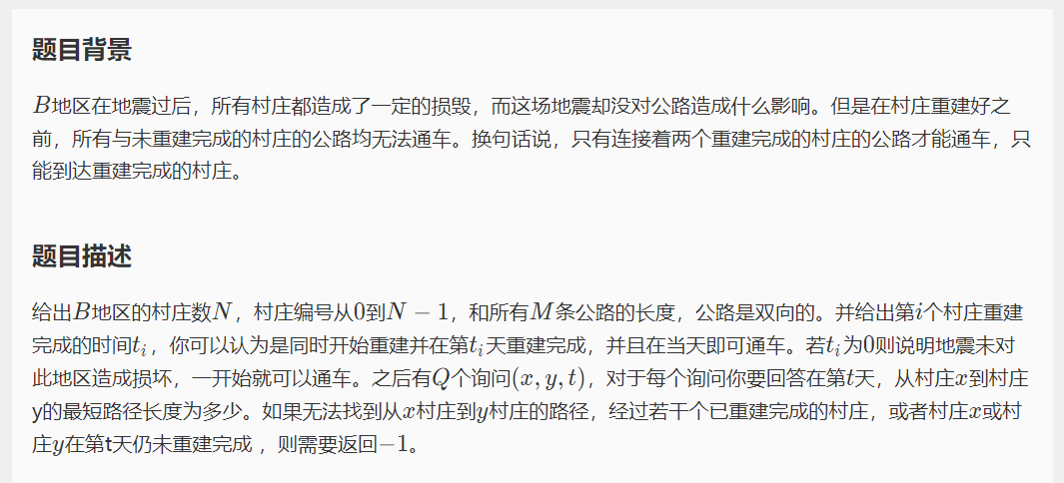
灾后重建 P1119

Slide 19
Floyd算法
设d[i][j][k]为从i到j，仅通过编号为1-k的中间节点的最短路径距离
d[i][j][k]=min(d[i][j][k-1], d[i][k][k-1] + d[k][j][k-1])
初始值d[i][j][0]为两点之间边权值，未连通为INF
从1到n枚举k，然后枚举(i, j)
为了方便可以不开第三维，在原地迭代，也就是我们的邻接矩阵上三重循环的floyd模板。
将询问离线处理，按时间顺序排列，floyd处理即可。

Slide 20
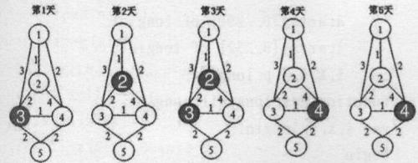
物流运输 P1772
物流公司要把一批货物从码头 A 运到码头 B。由于货物量比较大，需要 n 天才能运完。货物运输过程中一般要转停好几个码头。
物流公司通常会设计一条固定的运输路线，以便对整个运输过程实施严格的管理和跟踪。由于各种因素的存在，有的时候某个码头会无法装卸货物。这时候就必须修改运输路线，让货物能够按时到达目的地。
但是修改路线是—件十分麻烦的事情，会带来额外的成本（每次k）。因此物流公司希望能够订一个 n 天的运输计划，使得总成本尽可能地小。
N≤100, m≤20

Slide 21
物流运输 P1772
你需要将n天划分为若干个时间段，每个时间段内只能走一直开放的码头
划分过程使用dp转移，dp[i]表示完成前i天运输的最小花费
预处理出从第i天到第j天的最短路，直接转移即可
预处理过程直接跑n²遍最短路即可。

Slide 22
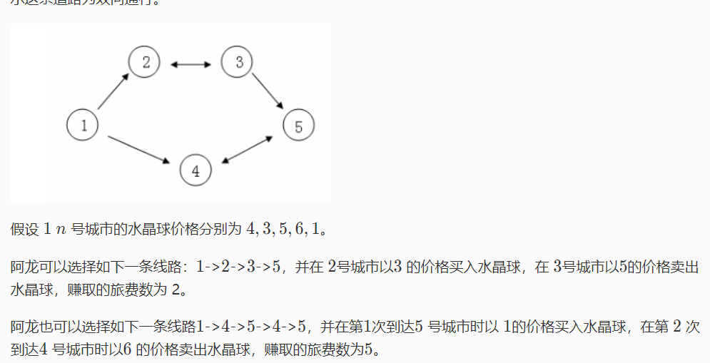
NOIP2009 P1073 最优贸易
n(<=100000)个城市之间用单向边或双向边相连，现在要从1号点走到n号点，路径可以有回路
每个城市有一个水晶球售价，现在要在旅途中买卖一次，求最大的收益

Slide 23
思路1
有费用的路径问题可以考虑最短路
分为三个阶段，起点到购买点、购买点到售卖点、售卖点到终点
使用分层图思想，将原图复制为三份对应三个阶段
从第1层图到第2层图对应购买，对于每个点从第1层到第2层连边，权值为在这个点购买的费用
从第2层图到第3层图对应售卖，同理连边，权值为负的费用
由于移动不需要费用，三层图内部的边权为0
之后求出来的最短路，层内部的对应移动，跨层的对应购买或者售卖操作

Slide 24
逛公园 P3953
策策同学特别喜欢逛公园。公园可以看成一张N(≤100,000)个点M(≤200,000)条边构成的有向图，且没有 自环和重边。其中1号点是公园的入口，N号点是公园的出口，每条边有一个非负权值， 代表策策经过这条边所要花的时间。
策策每天都会去逛公园，他总是从1号点进去，从N号点出来。
策策喜欢新鲜的事物，它不希望有两天逛公园的路线完全一样，同时策策还是一个 特别热爱学习的好孩子，它不希望每天在逛公园这件事上花费太多的时间。如果1号点 到N号点的最短路长为d，那么策策只会喜欢长度不超过d+K的路线。(K≤50)
策策同学想知道总共有多少条满足条件的路线，你能帮帮它吗？
为避免输出过大，答案对P取模。
如果有无穷多条合法的路线，请输出−1。

Slide 25
逛公园 P3953
K比较小，考虑最短路并且记录K
因此建立K层分层图，代表最短路上额外花费了K时间
连边方式：首先跑一遍最短路，一条边的额外花费时间是w-(d[v]-d[u])，代表这条边是上升几层。
从起点到终点的一条路径（此时不必考虑权值）代表了最终的一条路径，其中每条边的额外花费时间相当于上升的层数。
然后考虑-1情况，是路径上出现了0权环。
如果一条边，起点到u的距离+w+v到终点的距离超过了d+K，则这条边不会被经过，可以不加入图。
这样子也不会加入路径外的0权，也就是所有0权均会被经过。
可以直接拓扑排序DAG DP计算方案数，而出现环一定是路径上的0权环，输出-1

Slide 26
Legacy CF786B
n个点m条边（≤100,000）
边有三种类型
一点到一点
一点到[l,r]内任意一个点
[l,r]内任意一个点到一点
求s起点的单源最短路

Slide 27
区间最短路
u -> [l,r], 长度为w
朴素建图：u到[l,r]的每个点都连长为w边
劣化建图：一个结点代表[l,r]区间，点向[l,r]内的点连0边，然后u向点连长为w边

Slide 28
区间最短路
优化建图：对区间的分治划分可以使用线段树或者倍增（类似ST表）
每个结点代表一个区间，连向左右两个子区间。
用对应的方式选择出[l,r]区间代表的一些结点，如果用线段树式则是log个，用倍增式则是2个
然后u到这些点连边
线段树：O(n)个点，O(mlogn)个额外边
倍增：O(nlogn)个点，O(m)个额外边

Slide 30
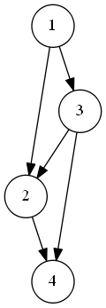
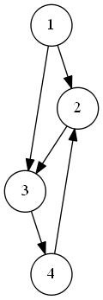
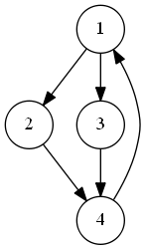
名词解释
强连通：有向图中，两个顶点至少存在一条路径
强连通图：每两个顶点都强连通的有向图
强连通分量（Strongly Connected Components）：有向图的极大强连通子图

Slide 31
问题模型
对于一些存在依赖关系的模型，若其建图是一个DAG，则可以直接通过拓扑排序解决，但若其中有环则需要特殊处理
对于有环的问题，会出现一些互相依赖的关系，这些关系组成了一个强连通分量，根据题目要求的性质，对于这个强连通分量可以将其缩为一个点
将所有强连通分量缩成点后即可在DAG上求解
建模方式和DAG很相似，建出图不是DAG就先跑一边SCC缩点即可

Slide 32
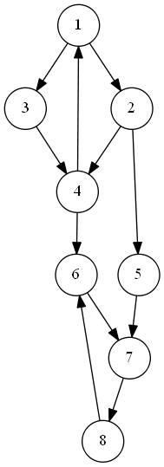
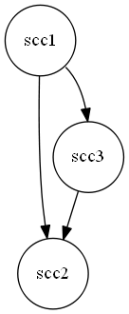

Slide 33
有向图边的类型
使用DFS从任意节点遍历有向图时，可以得到DFS树
每一条边和DFS树的关系，可以分为以下四种
树枝边：DFS树上的边，即指向未访问过节点的边
前向边：指向DFS树中子树中节点的边
后向边：指向DFS树中父亲的边
横叉边：其他边，即指向DFS树中非子树的边
下面考虑如何判断这四种边

Slide 34
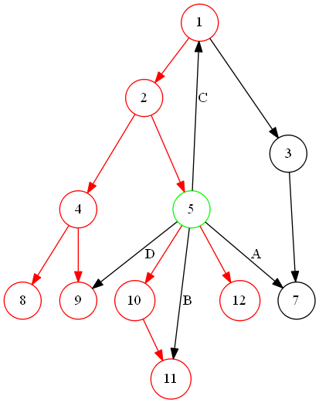
判定方式
红色标记为DFS树
记录dfs序
A边终点未访问过，为树枝边
B边终点已被访问过，且dfn[v]>dfn[u]，说明在子树中，说明为前向边
C边终点已被访问过且不在子树中，终点在栈中则为后向边
D边终点已被访问过且不在子树中且已经出栈，为横叉边

Slide 35
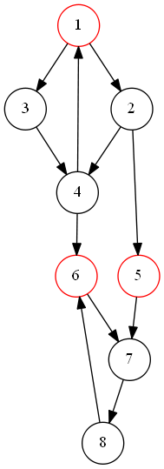
Tarjan
在一个有向有环图上DFS，找出每一个强连通分量
考虑每一个强连通分量高度最低（离根近）的那个点
这些点将DFS树分割成了许多个子树，每个子树中的点组成了一个 强连通分量
分割的方法是在dfs同时另外维护一个栈存放节点，离开分割点时把 分割点往下的部分全部取出来就是一个强连通分量。
现在需要找到这些分割点

Slide 36
low[]
维护一个数组low，low[u]代表点u所能到达子树中的，深度最小的点祖先的dfs序编号
初始low[u]=dfn[u]
对于边(u,v)
若为树枝边，则用low[v]更新
若为后向边，则用dfn[v]更新
若为前向边，因为指向的点的信息已经通过树枝边传递过来，所以无需更新
若为横叉边，则指向另一个强连通分量，无需更新
当low[u] == dfn[u]时，就是一个分割点

Slide 37
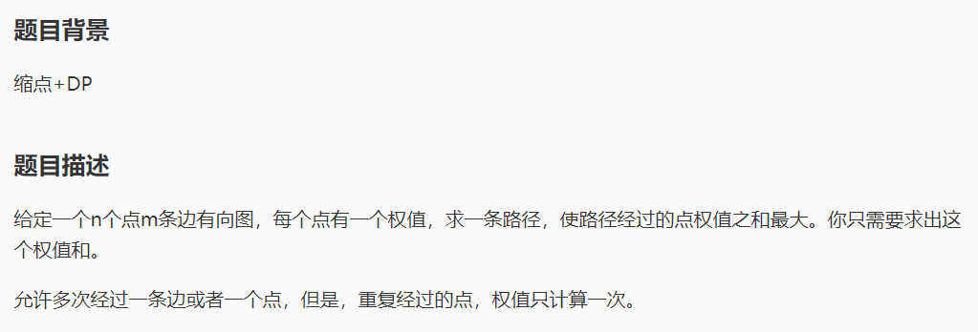
模板 P3387

Slide 38
无向图的双连通性
对于无向图，定义双连通性
点双连通：删去任何一个点仍然连通
边双连通：删去任何一条边仍然连通
另一种定义是，任何两点之间至少存在两条不经过相同中间点（边）的路径
如果不满足双连通性
割点（割顶）：删去后原图不连通的顶点集合
割边（桥）：删去后原图不连通的边集合
满足点（边）双连通性的极大子图称为点（边）双连通分量

Slide 39
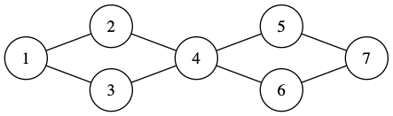
双连通性之间的关系
一张图的点双连通分量之间可能有公共点，边双连通分量之间不可能有公共点
点双连通性不满足传递性，边双连通性满足传递性
点双连通分量一定是边双连通的（无相同点的两条路径一定无相同边）

Slide 40
无向图的dfs树
前向边：指向DFS树中子树中节点的边
横叉边：其他边，即指向DFS树中非子树的边
假如存在这种边(u, v)，在v点被dfs访问时，(v, u)一定会被先枚举，则这条边应该是后向边/树枝边。
同样可以维护dfn[]与low[]数组，含义与有向图的dfs相同

Slide 41
割点和割边
割边(u, v)删去后变为两个连通块，v无法到达u前面的点，即
low[v]>dfn[u]
割点u删去后会有至少一个子树中的点无法到达u前面的点，即
存在至少一条树枝边(u, v) low[v]>=dfn[u]
对于根结点需要特别判断，只要有多于一条树枝边则为割点。

Slide 42
双连通分量
边双连通分量：删去所有割边，每个连通块都是双连通分量
可以求出割边之后直接跑不走割边的bfs，也可以像强连通一样tarjan时维护一个栈记录未分配双连通分量的点，并在离开dfs遇到割边时弹栈处理
点双连通分量：由于一个点可以属于多个点双连通分量，所以并不好维护点的栈
改为维护存边的栈，同样在离开dfs遇到割点时，取出所有边和相邻的点，作为一个点双连通分量即可

Slide 43
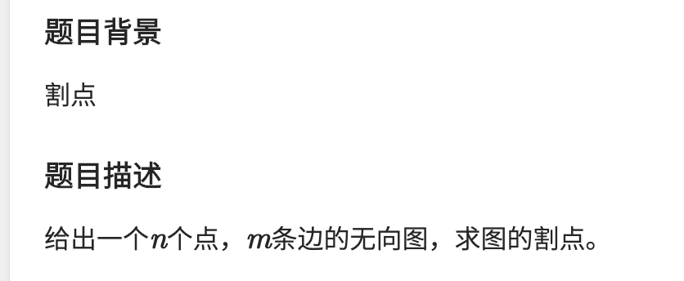
模板 P3388

Slide 44
NOIP2009 P1073 最优贸易
n(<=100000)个城市之间用单向边或双向边相连，现在要从1号点走到n号点，路径可以有回路
每个城市有一个水晶球售价，现在要在旅途中买卖一次，求最大的收益

Slide 45
思路2
路线可以任选，只要能到达终点即可
那么对于一个SCC，其中所有的点可以互相到达，可以缩成一个点，记录最大最小价格
之后问题转化为DAG上的问题，拓扑排序时保存路径上最小买入价，不断更新答案即可

